Slide 1
Ο θεός Διόνυσος – Ο θεός Πλούτωνας
Ανδρέας Δ. και Ανδρέας Κ.

Slide 2
Ο θεός Διόνυσος
Ο θεός Διόνυσος, που ήταν θεός του αμπελιού και του κρασιού και του αρέσαν τα γλέντια και οι γιορτές, και πολλοί άλλοι.

Slide 3
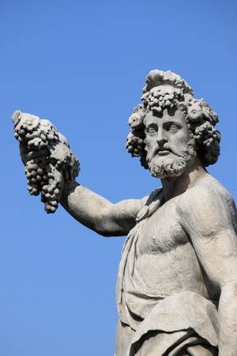
Θεός Διόνυσος

Slide 4
Θεός Πλούτωνας
Υπήρχαν κι άλλοι πολλοί θεοί όπως ο Πλούτωνας, ο θεός των νεκρών και του κάτω κόσμου. Ζούσε στον Άδη με την Περσεφόνη, τη γυναίκα του.

Slide 5
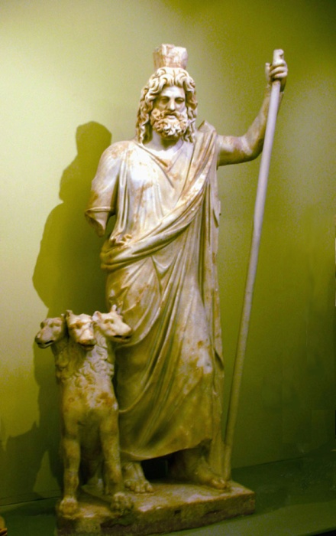
O
Θεός Πλούτωνας

